Slide 1

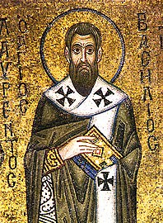
GREGORIO DE NISA 335-385
PADRES CAPADOCIOS
S. IV
P
ATROLOGÍA
II

Slide 2

EL AMIGO DE DIOS
(LA VIDA DE MOISÉS)

Slide 3
CONTENIDO
CONTEXTO GENERAL: LA IGLESIA EN LA CAPADOCIA DEL S. IV, LAS ESCUELAS DE INTERPRETACIÓN DE LA SS EE, LAS NUEVAS FORMAS DE VIDA DENTRO DE LA IGLESIA.
CONTEXTO PERSONAL : LA PREDICACIÓN DE GREGORIO TAUMATURGO, LA INFLUENCIA DE ORÍGENES DE ALEJANDRÍA EN GREGORIO DE NISA, LA INFLUENCIA DE SU HERMANA MACRINA Y SU HERMANO BASILIO.
APROXIMACIÓN A LA OBRA DE GREGORIO.

Slide 4
CONTEXTO GENERAL
EL ESTALLIDO HISTÓRICO Y TEOLÓGICO EXPRESA LA GRAN VITALIDAD DE LA IGLESIA EN EL S. IV: CONCILIOS, SISTEMATIZACIONES, APOLOGÍAS, FÓRMULAS DOGMÁTICAS.
DE LA TOLERANCIA A LA ACEPTACIÓN TOTAL.: LA INTERVENCIÓN DEL EMPERADOR EN ASUNTOS DE LA IGLESIA.
SE ENFRENTABA A NUEVOS RETOS: MASIFICACIÓN DEL CRISTIANISMO, RELAJACIÓN DE LAS VIRTUDES PERSONALES, SER CRISTIANO ERA REQUISITO PARA CARGOS PÚBLICOS, APARICIÓN DE LAS NUEVAS HEREJÍAS,
LA CREATIVIDAD FUE LA RESPUESTA QUE SE NECESITABA PARA CREAR ARMONÍA ENTRE LA FE Y LA CULTURA

Slide 5
LAS ESCUELAS DE INTERPRETACIÓN DE LA SS EE
SE RECURRE A LA SS EE PARA FUNDAMENTAR PROPUETAS TEOLÓGICAS.
SE BUSCA MEDIANTE LA EXÉGESIS UNA INTERPRETACIÓN CORRECTA DEL TEXTO BÍBLICO.
SURGIERON DOS ESCUELAS DE EXEGÉTICAS: ALEJANDRÍA Y ANTIOQUÍA.
LAS EXPLICACIONES ALEGÓRICAS DE LOS ALEJANDRINOS SIRVIERON PARA FUNDAMENTAR UNA VIDA CRISTIANA ASCÉTICA LO CUAL LLEVÓ AL RIGORISMO TANTO EN LA VIDA DEL CREYENTE COMO EN LA COMPRENSIÓN DE LOS MISTERIOS DE LA DIVINIDAD.
LA EXPLICACIÓN HISTÓRICO/LITERAL DE LOS ANTIOQUENOS AYUDÓ A ESCLARECER ALGUNOS ERRORES QUE SE HABÍAN DADO EN LA INTERPRETACIÓN DE LA SS EE.

Slide 6
LAS NUEVAS FORMAS DE VIDA DENTRO DE LA IGLESIA
NUEVA BÚSQUEDA DE LA VIVENCIA RADICAL DEL SEGUIMIENTO DE CRISTO.
SURGEN MOVIMIENTOS PARA LA VIDA ESPIRITUAL: EL MONACATO EGIPCIO QUE LOS CAPADOCIOS SE ENCARGARÁN DE DIFUNDIR EN ORIENTE

Slide 7

CONTEXTO PERSONAL

Slide 8
NACE EN LA REGIÓN DE CESAREA DE CAPADOCIA EN EL PONTO ENTRE LOS 331 Ó 335 (JEAN DANIELOU)
PROVENÍA DE ANCESTROS CRISTIANOS. DE PARTE DE LA LÍNEA PATERNA SUFRIERON PERSECUCIONES A CAUSA DE LA FE Y POR LÍNEA MATERNA ERA UNA FAMILIA PODEROSA QUE ACUMULABA CARGOS MILITARES.
SUS PADRES: BASILIO Y EMELIA TUVIERON 9 HIJOS: MACRINA, BASILIO, PEDRO DE SEBASTE, Y EL MISMO GREGORIO, TODOS SANTOS.

Slide 9
Impresionan su actitud comprensiva ante las corrientes contemporáneas de la vida intelectual, su gran capacidad de adaptación y su penetración de pensamiento.
CARACTERÍSTICA

Slide 10
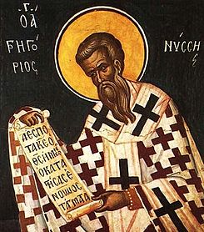
Llegó a ser profesor de retórica y contrajo matrimonio.
Esta foto de Autor desconocido está bajo licencia CC BY-SA

Slide 11
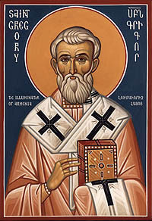
ACUSADO DE MALVERSAR LOS BIENES DE LA IGLESIA

Slide 12
Obispo y arzobispo
De Nisa
De Sebaste

Slide 13
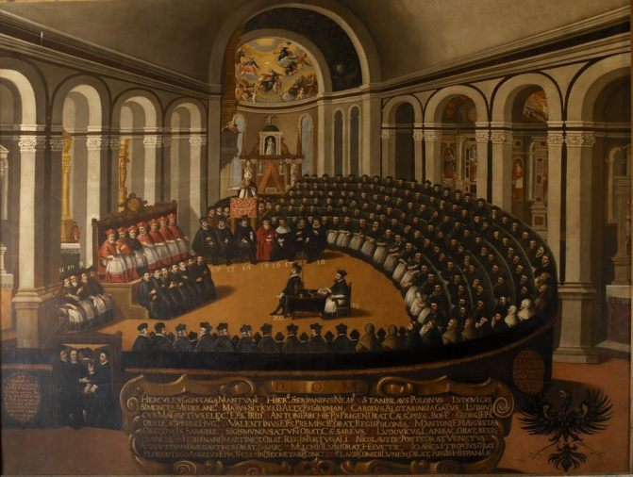
Participó en el Concilio de Constantinopla (381 d.C.) junto al nacianceno

Slide 14

OBRAS

Slide 15
DE OPIFICIO HOMINIS (
EXAMERON

Slide 16
LA GRAN CATEQUESIS

Slide 17
LA VIDA DE MOISÉS

